Slide 1
Bản quyền thuộc về: FB Hương Thảo - https://www.facebook.com/huongthaoGADT/
Chào mừng các em
đến với tiết Toán

Slide 2
Tiết 1

Slide 3
Bài giảng thiết kế bởi: Hương Thảo - https://www.facebook.com/huongthaoGADT/
Khởi động

Slide 4
Trò chơi: Truyền bóng
Luật chơi: Học sinh truyền bóng cho bạn, ai nhận được bóng sẽ nói tên 1 bài mình đã học từ đầu năm đến giờ
VD: Phép cộng (có nhớ) trong phạm vi 20

Slide 5
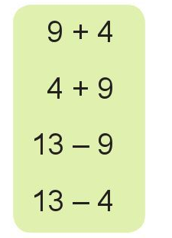
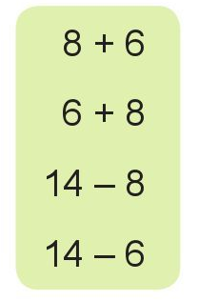
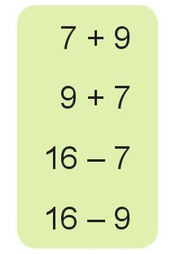
= 13
= 14
= 16
= 13
= 14
= 16
= 4
= 6
= 9
= 9
= 8
= 7

Slide 6
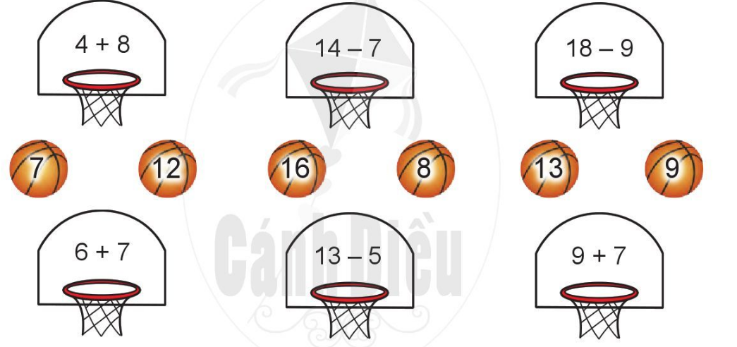

Slide 7
Số hạng | 44 | 53 | 3 | 6
Số hạng | 25 | 5 | 8 | 9
Tổng | ? | ? | ? | ?
69
58
11
15

Slide 8
b)
Số bị trừ | 68 | 77 | 15 | 12
Số trừ | 52 | 6 | 7 | 8
Hiệu | ? | ? | ? | ?
16
71
8
4

Slide 9
Tiết 2

Slide 10
VƯỢT CHƯỚNG
NGẠI VẬT

Slide 11
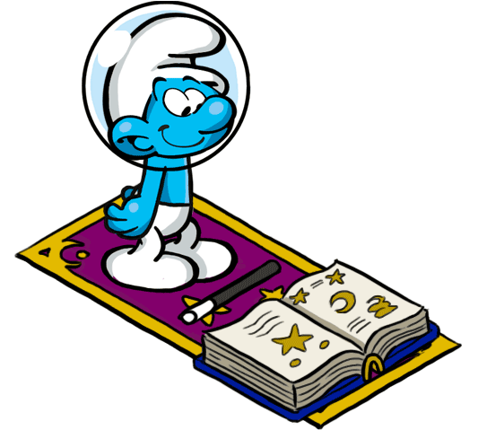
CÁCH CHƠI
Bước 1: Bấm vào màn hình ra câu hỏi
Bước 2: Bấm tiếp vào màn hình ra đáp án
Bước 3: Bấm vào chiếc xe của xì trum để vượt chướng ngại vật.
Trường hợp học sinh không có đáp án.
Bước 1: Bấm vào xì trum thảm bay sẽ ra đáp án.
Bước 2: Bấm tiếp vào màn hình để ra đáp án cuối cùng.
Bước 3: Bấm vào chiếc xe của xì trum để vượt chướng ngại vật.
Mẹo vặt : Bấm vào xì trum thảm bay sẽ mất đáp án mà xì trum thảm bay đưa ra, không bấm qua vòng cũng tự mất.

Slide 12
9 – 3 + 6 = ?
12
Không trả lời được thì mình giúp cho để qua vòng nhé!
12

Slide 13
8 + 6 – 7 = ?
7
Không trả lời được thì mình giúp cho để qua vòng nhé!
7

Slide 14
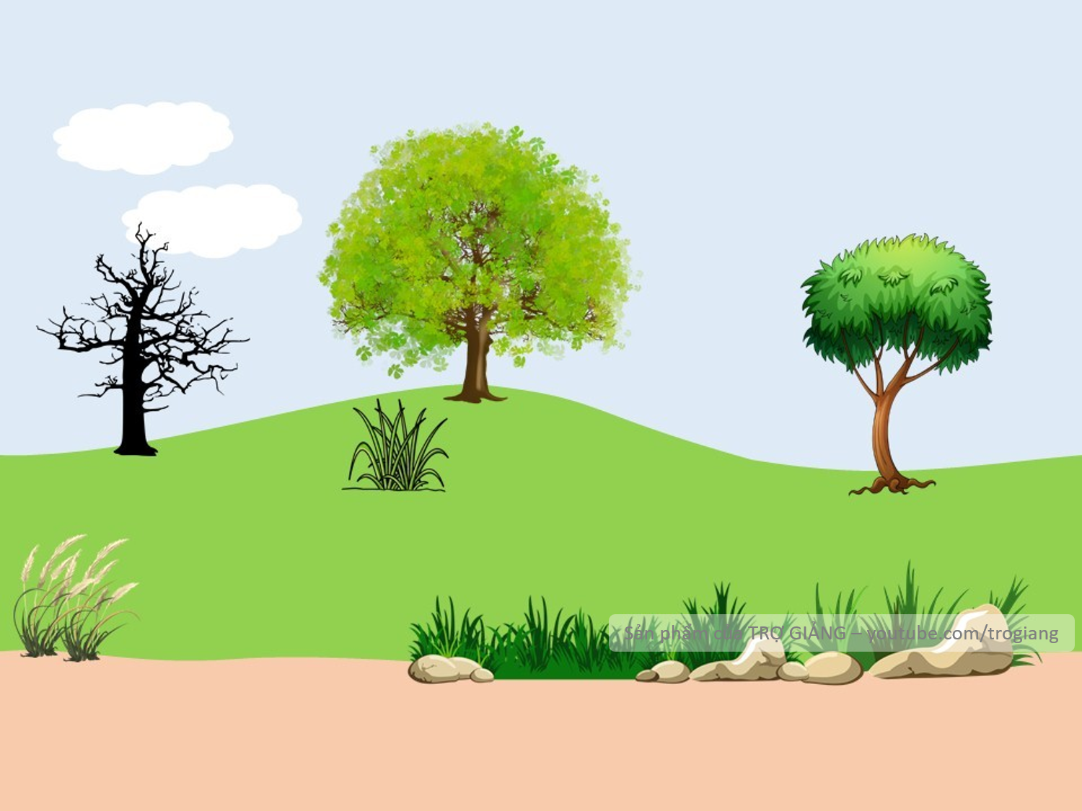
35 + 10 – 30 = ?
15
Không trả lời được thì mình giúp cho để qua vòng nhé!
15

Slide 15
87 – 7 + 14 = ?
94
Không trả lời được thì mình giúp cho để qua vòng nhé!
94

Slide 16
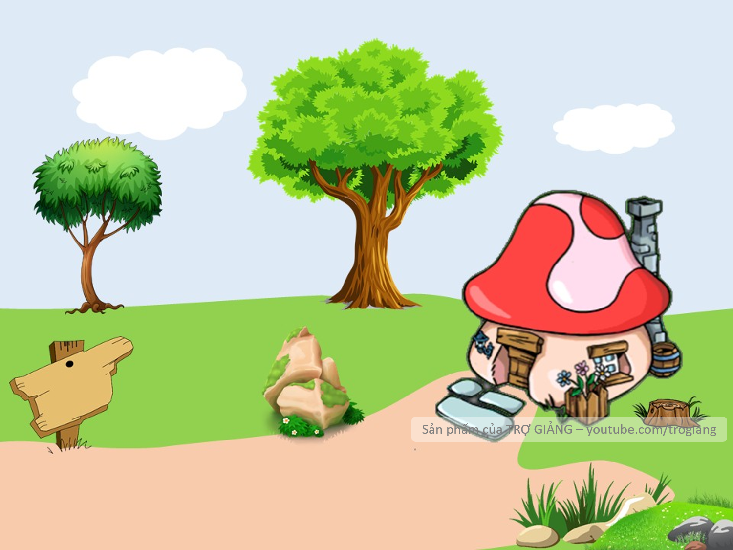
8 – 2 + 6 = ?
12
CHÀO MỪNG TÍ XÌ TRUM VỀ NHÀ
Không trả lời được thì mình giúp cho để qua vòng nhé!
12

Slide 17
5. Có 98 bao xi măng cần được chở tới công trường, xe tải đã chở được 34 bao. Hỏi còn bao nhiêu bao xi măng chưa được chở?
Bài giải
Còn số bao xi măng chưa chở là:
98 – 34 = 64 (bao)
Đáp số: 64 bao

Slide 18
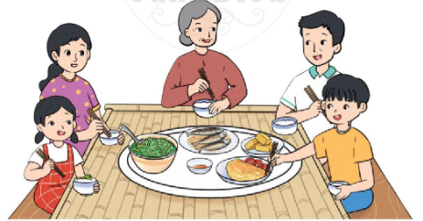
6.a. Năm nay bà 67 tuổi, mẹ ít hơn bà 30 tuổi. Hỏi năm nay mẹ bao nhiêu tuổi?
Bài giải
Năm nay mẹ có số tuổi là:
67 – 30 = 37 (tuổi)
Đáp số: 37 tuổi

Slide 19
Bài giải
Năm nay bố có số tuổi là:
10 + 32 = 42 (tuổi)
Đáp số: 42 tuổi

Slide 20
CHÀO TẠM BIỆT
Liên hệ giáo án:
FB: Hương Thảo
Gmail: tranthao121006@gmail.com
Notes:
Bản quyền thuộc về: FB Hương Thảo - https://www.facebook.com/huongthaoGADT/

